Slide 1
Как опубликовать статью в зарубежном рейтинговом журнале
Кириллова Ольга Владимировна
к.т.н., эксперт БД Scopus

Slide 2
Конечный результат научной работы – публикация
Публикация в журнале:
оперативный способ публикации и быстрое распространение информации о результатах исследования авторов;
основной источник библиометрических исследований науки, ее развития, достижений участников научного процесса – авторов, организаций, журналов, страны

Slide 3
Надо – не надо публиковаться
Надо:
Для представления новых или оригинальных результатов или методов
Для рационализации (уточнение или иная интерпретация) опубликованных результатов
Для обзора области исследования или подведения итогов по определенной теме исследования
Для того, чтобы расширить, не повторять!, знания и понимание в определенной, специфической области
Не надо, если ваша работа:
отчет, не имеющий научного интереса
устаревшая
дублирование ранее опубликованных работ
с ошибочным/не применимым заключением

Slide 4
Зачем нужно публиковаться в зарубежных журналах?
повышение научной квалификации ученого (для себя);
повышение научного статуса в научном сообществе, сначала – в России, затем (в случае успеха) – за рубежом; как результат - карьерный рост;
улучшение «видимости» (visibility) и «доступности» (availability) ваших научных разработок путем попадания публикаций в международные индексы (БД) цитирования – Web of Science и/или Scopus;
расширение поля научной деятельности благодаря знакомству с зарубежными коллегами, заинтересовавшимися вашими работами, установление неформального взаимодействия, как результат – международные проекты, гранты, совместные публикации; и т.д.
более прагматично (решение поставленных руководством университета и страны задач):
повышение оценок результативности научной деятельности для себя по показателям публикационной активности – количества публикаций и их цитируемости;
повышение рейтинга организации – университета, НИИ, компании по этим показателям;
расширение присутствия страны в международном научном сообществе, укрепление позиций страны

Slide 5
НЕОБХОДИМО ПОНИМАТЬ
Научная работа не имеет ценности, если ее никто не прочитал, не использовал и не процитировал
Сильная статья:
это понятная, полезная и вызывающая интерес работа;
представлена и выстроена логически;
редакторы и рецензенты могут легко понять и оценить научный смысл работы

Slide 6
Где публиковаться?
Выбор:
какие журналы читаешь (уже) – там и публикуешься:
необходимо читать по-английски журналы ведущих издательств (Elsevier, Springer, Wiley, Taylor&Francis, OUP, CUP, AIP, APS и др.). Журналы этих издательств (не говоря об Nature, Science) имеют достаточно высокие показатели цитируемости и в основном доступны университетам благодаря поддержки РФФИ и Минобрнауки;
не читаешь (еще) – ищешь журналы по своей теме путем:
поиска по теме в индексах цитирования - в Scopus, Web of Science;
выбираешь журналы из этих БД на основе данных об их уровне цитируемости - по импакт-факторе из JCR (Journal Citation Reports - Web of Science) или SJR (Scimago Journals Ranking – Scopus)

Slide 7
Главное – качество работы
Оригинальность – новое в предметной области, методах или результатах
Соответствие существующему знанию и его расширение
Научная методология – достоверность и объективность выводов
Ясность изложения, структурированность материала и качество написания
Основательная, логически изложенная аргументация
Теоретическое и практическое значение
Новизна и уместность ссылок
Международный/Глобальный подход
Строгое соблюдение редакционных рамок и задач журнала
Хорошее название, ключевые слова и хорошо написанный реферат
(Марчин Дембовски. Руководство для авторов…)

Slide 8
Типы статей (из требований издательства Эльзевир)
Full article – Полная статья - стандартный формат для завершенных научных исследований – 8-10 стр., 5-8 рисунков, 25-40 ссылок
Short Communications Article – Короткое сообщение - не более 2500 слов, может содержать 2 рисунка или таблицы и как минимум 8 ссылок
Review paper/perspectives – Обзорные статьи: Критическое обобщение какой-то исследовательской темы; обычно от 10+ стр., от 5+ рис., 80 ссылок. Хороший способ укрепления научной карьеры

Slide 9
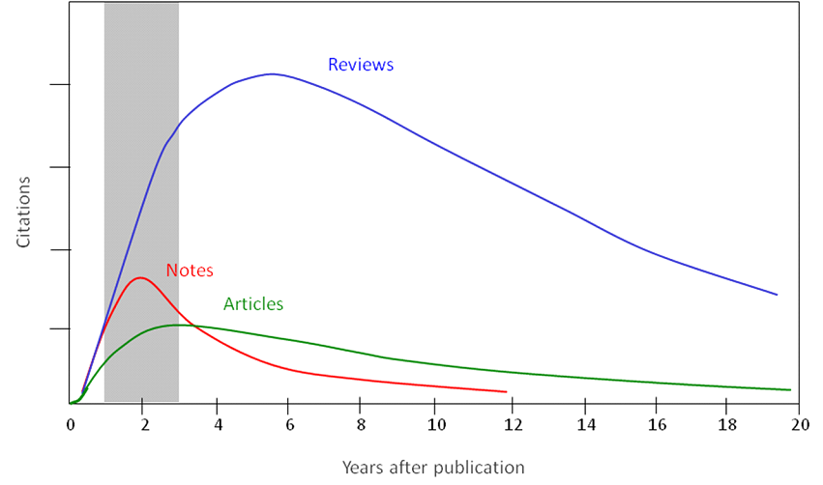
Цитируемость по типу документа

Slide 10
Этические нормы подготовки статей
НЕ высылайте вашу работу в несколько журналов одновременно, подождите отклика от первого журнала, затем подавайте во второй (в случае отклонения первым). Международные этические стандарты запрещают множественную одновременную подачу. Редакторы это обнаружат! (видеоролик по издательской этике www.elsevier.com/editorsupdate).
Цитируя публикации, делай те в тексте ссылки “[ ]” на использованные работы, чтобы вас не обвили в плагиате
Используйте и описывайте в результатах исследования опыты, эксперименты, которые не дают возможности обвинить вас в нарушении научной этики
Изучите, какие требования этических норм выдвигает журнал и им следуйте

Slide 11
Заглавие статьи, аннотация, ключевые слова и список литературы – важнейшие части статьи
Используйте лаконичное описательное название, содержащее основные ключевые слова темы публикации
Составьте ясную и полную аннотацию, содержащую основные ключевые слова и соответствующую требованиям по части содержания и объема работы
Используйте релевантные и известные для зарубежных коллег ключевые слова
Сделайте свои ссылки полными и правильными – это жизненно важно при их индексировании в БД цитирования; качественные ссылки – показатель уровня статьи!
Все это сделает вашу статью более заметной, что приведёт к её более широкому распространению и цитированию

Slide 12
Структурированные аннотации – требование многих зарубежных журналов
Пример издательства Emerald:
Структурированная аннотация – объёмом в 250 слов или менее (не более 100 слов в каждом разделе)
Задача – Причины/цели написания исследовательской работы
Модель – Методология /’как это было выполнено/область исследования
Выводы – Обсуждение/результаты
Рамки исследования/возможность последующего использования результатов научной работы (если применимо) – Исключения/следующие шаги
Практическое значение (если применимо) – Применение на практике/Что дальше?
[NEW] Социальные последствия (если применимо) – Влияние на общество/политику
Оригинальность/ценность – Кто сможет извлечь пользу из этой работы и что в ней нового?
см. www.emeraldinsight.com/structuredabstracts

Slide 13
Передача статьи на рецензирование – это уже успех
Редактор оценил статью как реальность к опубликованию
Если рецензент высказался достаточно резко – это не относится к вам лично
Если рецензент («ассоциированный редактор») прислал замечания и требует внести правки, делать это надо оперативно, не откладывая в долгий ящик (на конец выделенного для этого времени)
Не стесняйтесь контактировать с рецензентом, спрашивайте, если не поняли замечание
Приложите сопроводительное письмо с описанием, что сделано по каждому пункту замечаний
Сделать все, как сказал рецензент (если это не принципиальные вопросы, касающиеся результатов исследования) - это ваш шанс довести статью до публикации
Главное - не сдаваться, не обижаться, не думать, что к вам придираются , потому что не хотят опубликовать. Если бы не хотели, не давали бы рецензии , а сразу отклонили. Редакторам не хочется делать лишнюю работу бесплатно (за рецензирование за рубежом не платят)

Slide 14
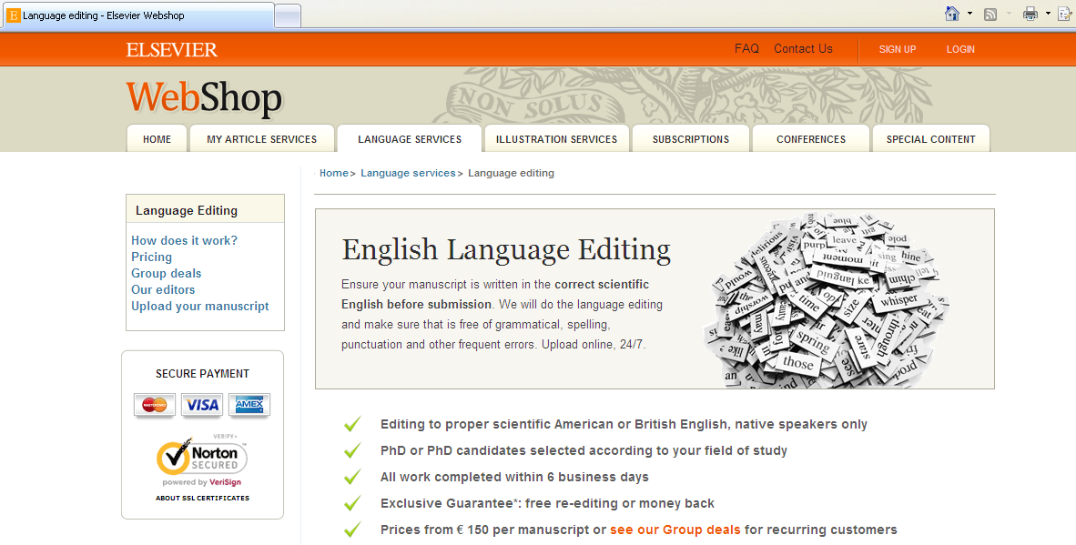
webshop.elsevier.com

Slide 15
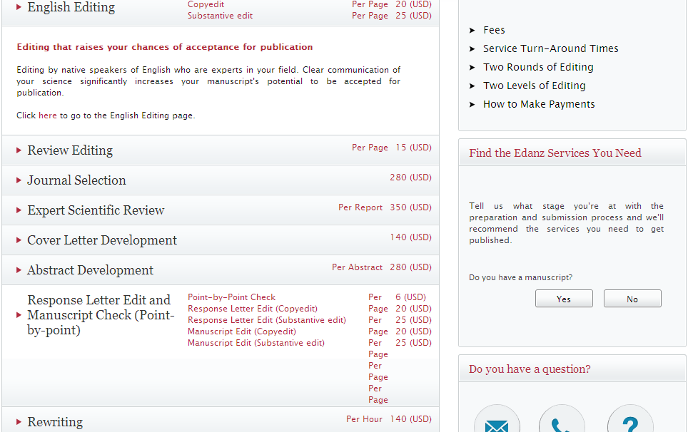
http://www.edanzediting.com

Slide 16
Если статья отклонена
Узнайте почему, и слушайте внимательно! Большинство редакторов выскажут вам подробные замечания по отклоненной публикации
Попробуйте еще раз! Постарайтесь улучшить материал вашей статьи, попробуйте послать ее в другое издание.
Не сдавайтесь! По меньшей мере 50% статей по бизнесу и менеджменту не публикуются. Хотя бы один раз –отказывают каждому
В высокорейтинговых журналах отклонение составляет от 80 до 90%
Продолжайте попытки!

Slide 17
Примерный процесс прохождения статьи от представления до публикации (изд-во Emerald)

Slide 18
Если читаешь журнал:
Знаешь его тематику;
Знаешь его авторов и организации, в которых они работают;
Знаешь его правила;
Видишь, как оформляются статьи и списки литературы другими авторами;
Находишь статьи, близкие по теме, которые можешь затем цитировать в своей статье

Slide 19
Основные рекомендации
Чтобы статья дошла до рецензирования – не была отклонена главным редактором (1-ый этап):
выбирайте журнал, точно соответствующий тематике вашего исследования (для редактора важно, чтобы публикации «соответствовали объявленным целям» журнала);
оформляйте статью строго в соответствии с требованиями журнала, не проявляя самостоятельности и волюнтаризма, в т.ч. соблюдайте требования к объему статьи, к спискам литературы;
в списки литературы обязательно включайте иностранные источники (не менее 50-70%, исключение – публикации по региональной тематике); число цитируемой литературы должно быть достаточным с т.зр. журнала, чаще это – от 15 до 30 ссылок (если это не обзор, обзор - больше);
списки литературы (References) вашей статьи для редактора и рецензента – демонстрация вашей эрудиции, информированности о текущих исследованиях в данной области, поэтому цитируемые публикации должны быть как можно более новые (но и раздувать их чрезмерно, без причины, тоже не следует);
не увлекайтесь ссылками на свои работы, одна ко, и не исключайте их совсем, если публикация является продолжением предыдущих публикаций, даже если они на русском языке

Slide 20
Полезные ссылки
Мастер-класс Марины Быковой, редактор американского журнала Russian Journal of Philosophy – аудиозапись лекции в МГИМО
Дембовский Мартин (Марчин) Руководство для авторов по публикациям статей в научных журналах издательства Emerald

Slide 22
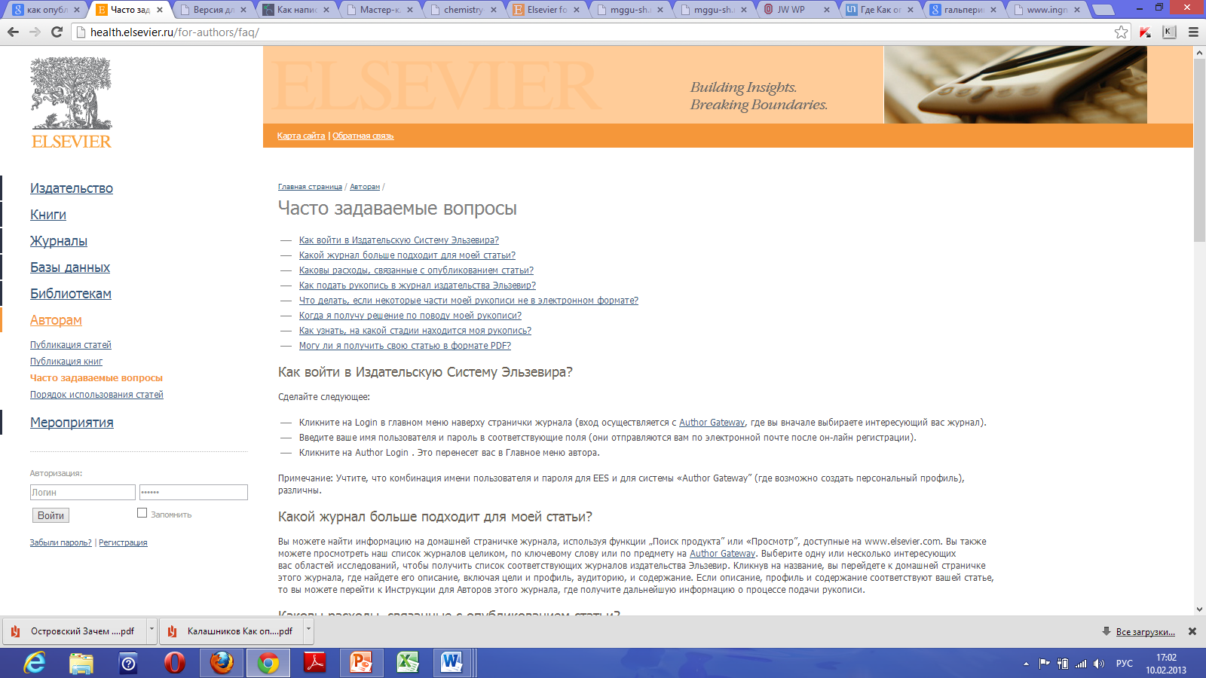

Slide 23
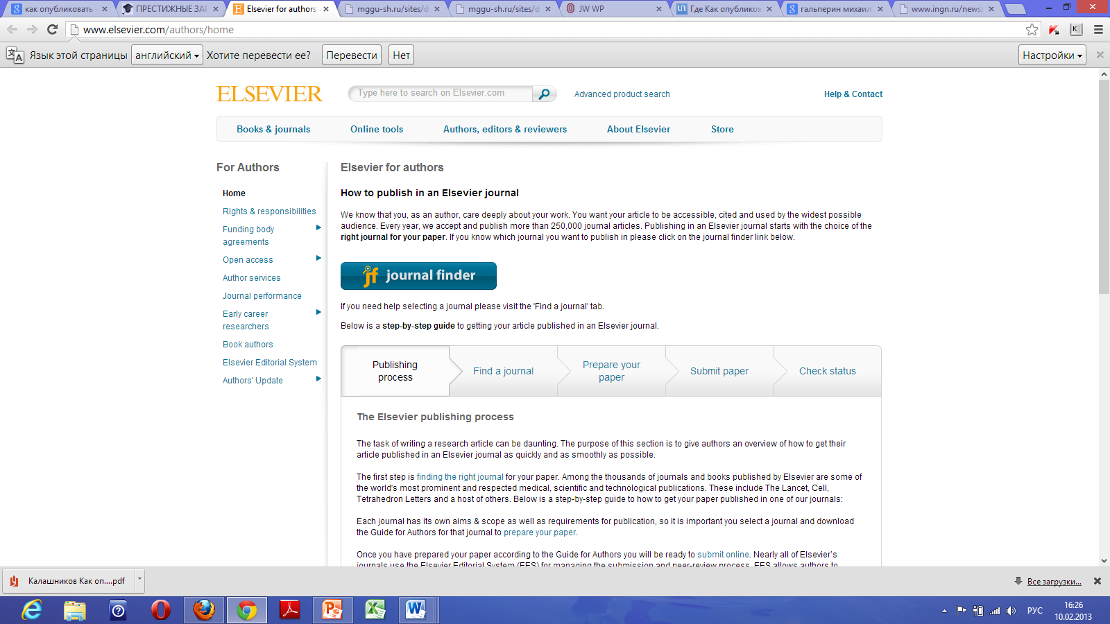

Slide 24
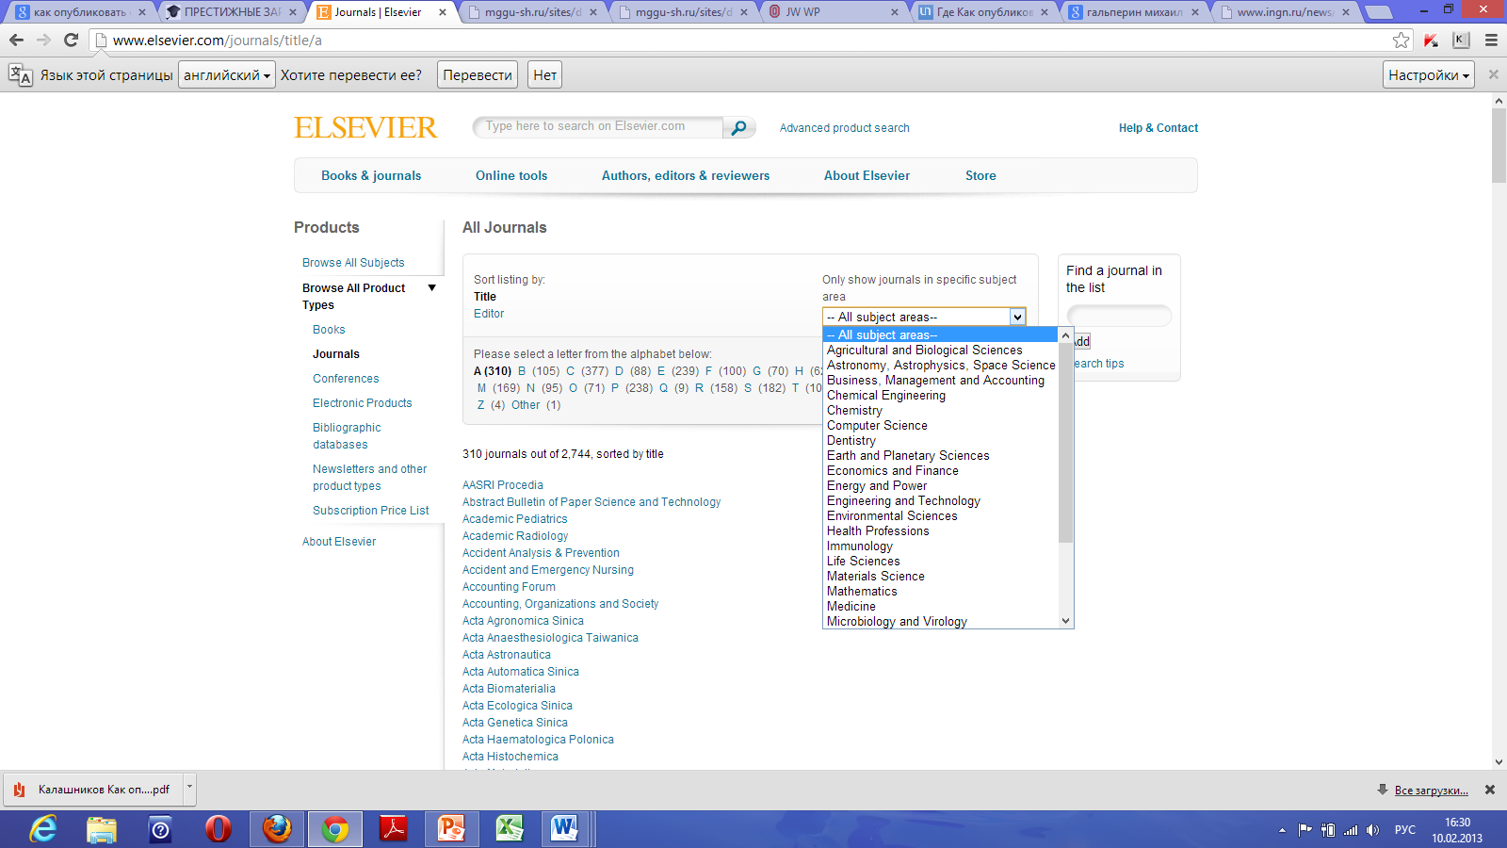

Slide 25
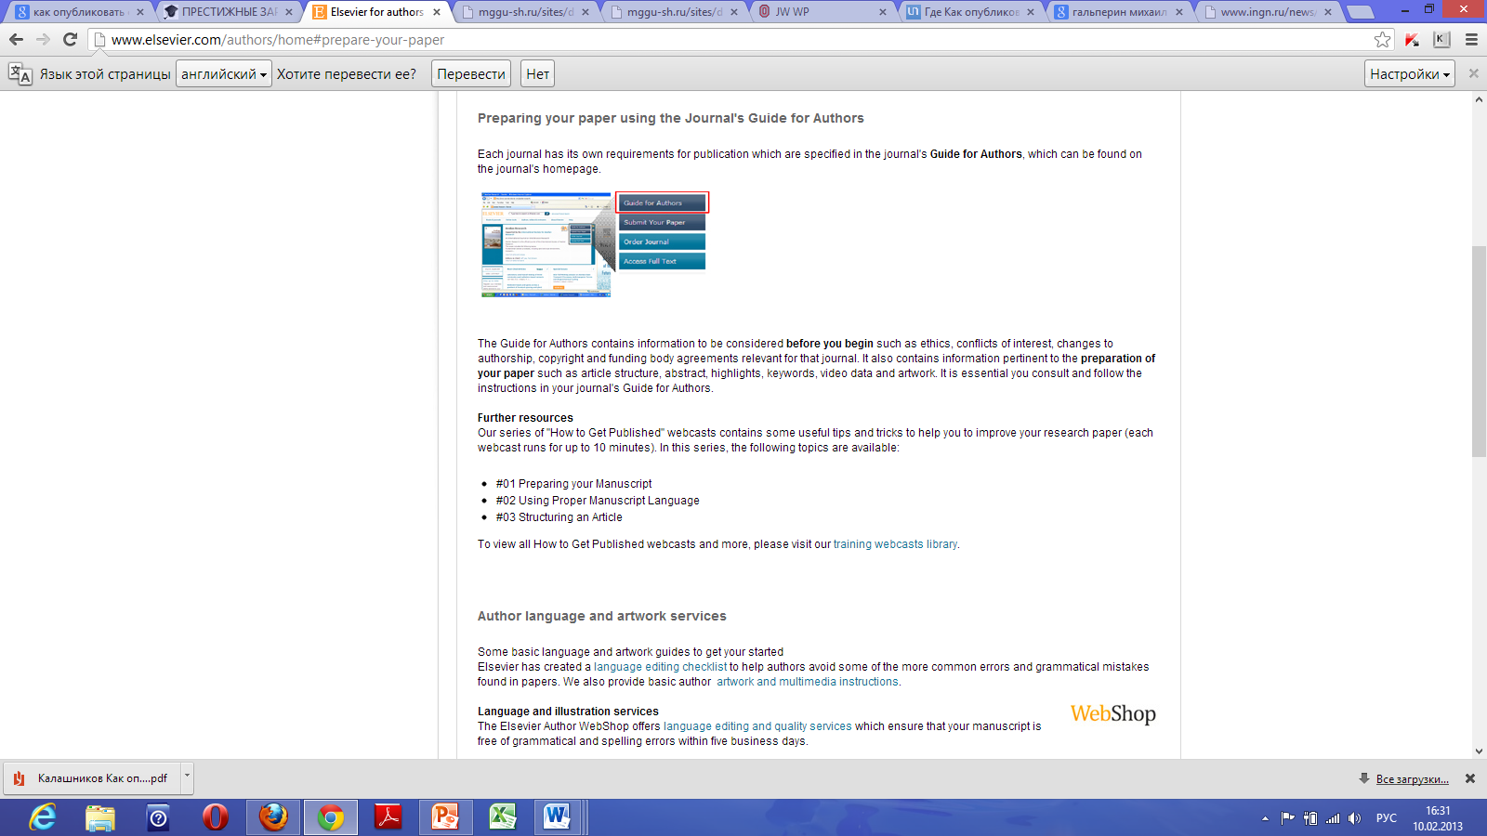

Slide 26
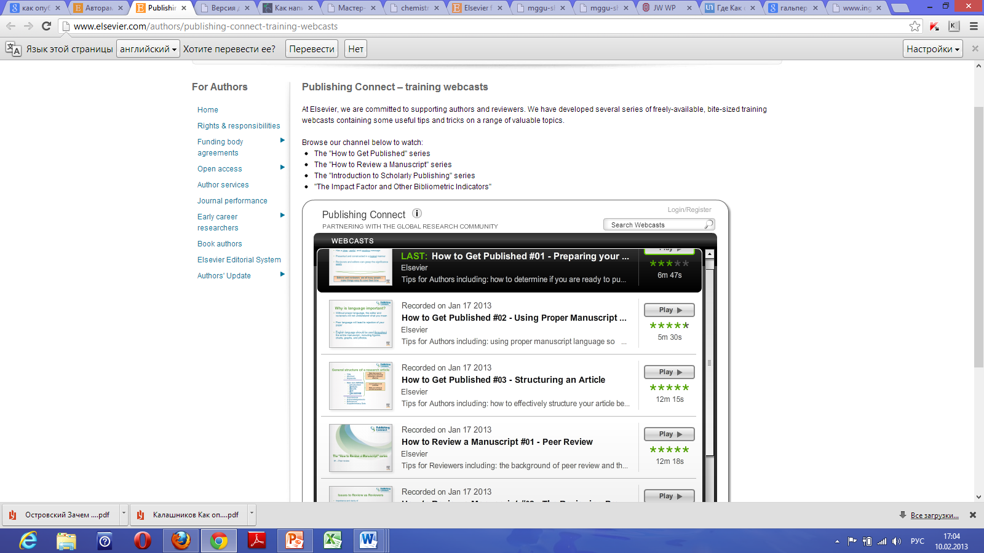

Slide 27
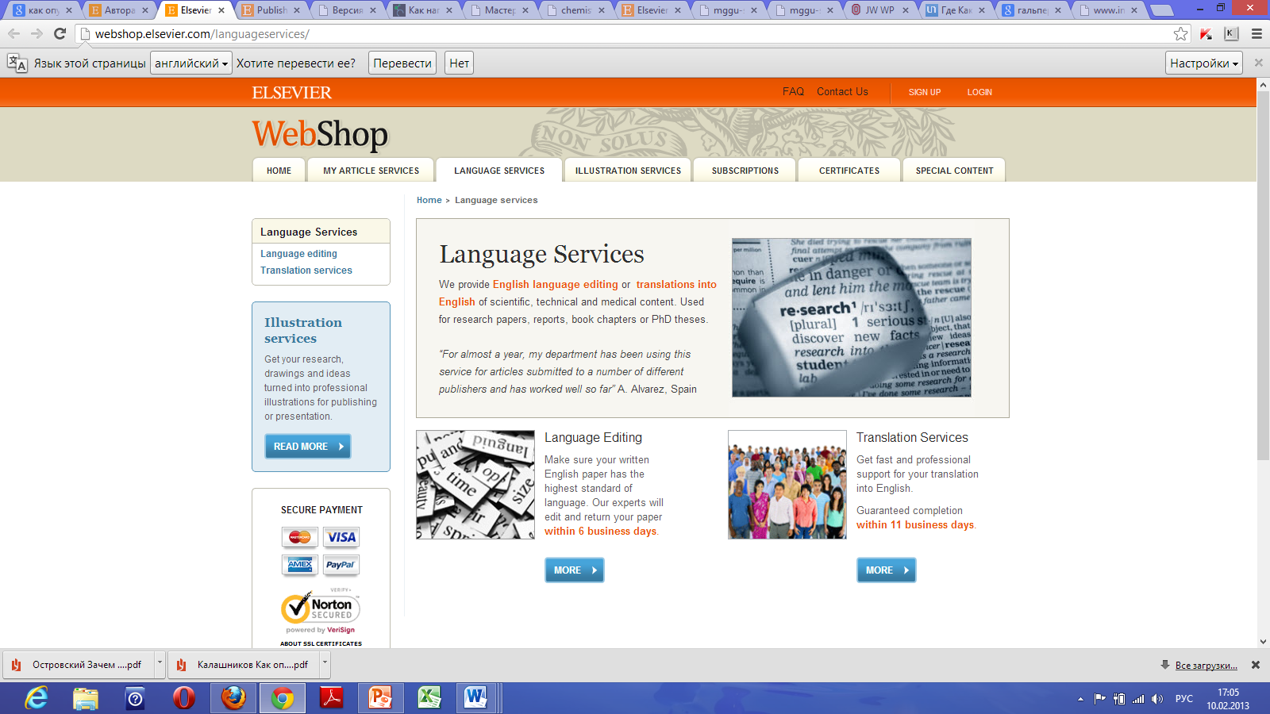

Slide 29
